Slide 1



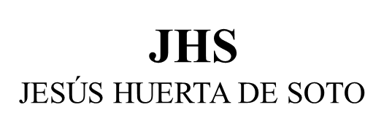
La importancia del ahorro voluntario y la inversión productiva como motores del crecimiento económico sostenible
Dr. Miguel A. Alonso Neira
Profesor Titular del Departamento de Economía Aplicada I. Universidad Rey Juan Carlos
miguelangel.alonso@urjc.es

Slide 2
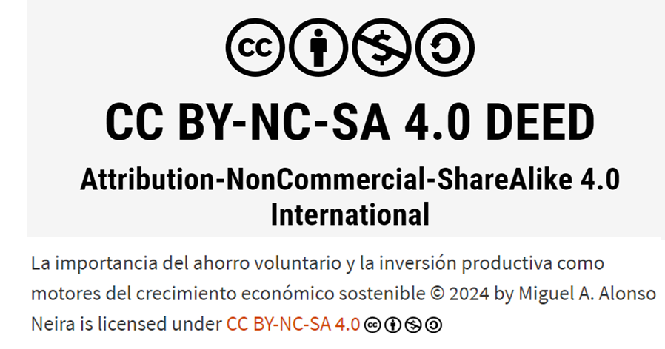
Dr. Miguel A. Alonso

Slide 3
Esquema de la sesión
Introducción.
El ahorro y la inversión en la economía clásica.
El ahorro y la inversión en la economía keynesiana.
  3.1. El ciclo keynesiano.
Ahorro y crédito en la economía de la Escuela Austriaca: crecimiento sostenible versus crecimiento insostenible. El ciclo austriaco.
Dr. Miguel A. Alonso

Slide 4
1. Introducción
Dr. Miguel A. Alonso

Slide 5
    Las decisiones de ahorro e inversión son los motores que sustentan el crecimiento económico sostenible y la riqueza de las naciones.
    Desde la perspectiva de la teoría del ciclo, entender las decisiones de ahorro e inversión es clave para afrontar el estudio del comportamiento cíclico de las economías.
    Los conceptos de ahorro e inversión han evolucionado. La relación entre las decisiones de ahorro e inversión se ha ido transformando conforme:
      Han evolucionado las estructuras sociales (produciéndose una separación entre ahorradores e inversores).
      Se han consolidado los procesos de intermediación financiera.
      Se han extendido y modernizado los mercados de capitales.
Dr. Miguel A. Alonso

Slide 6
    Revisamos la caracterización de las decisiones de ahorro e inversión, y su relación con el ciclo, destacando tres enfoques:
        El clásico (elementos comunes al paradigma neoclásico: Solow).
        El keynesiano y su teoría del ciclo económico.
        El austriaco y su teoría del ciclo monetario y crediticio.
    El primero responde a un período histórico diferente en el que:
        Ahorradores e inversores coincidían en las mismas personas.
        Los procesos de intermediación financiera y el desarrollo de los mercados de capitales estaban en fases muy incipientes.
    Por ello, los clásicos concedieron poca importancia a los procesos de intermediación financiera y al rol del crédito bancario.
Dr. Miguel A. Alonso

Slide 7
2. El ahorro y la inversión en la economía clásica
Dr. Miguel A. Alonso

Slide 8
    En la economía clásica, el ahorro es aquella parte de la renta disponible que no se gasta en la compra de bienes de consumo inmediato.
    Smith (1776) caracteriza el capital como producto del ahorro. Es decir, el capital es “ahorro invertido con fines productivos”.
    Los agentes ahorran recursos porque obtienen beneficios de su inversión.
    El ahorro financia la inversión, lo que genera un proceso acumulativo (que fundamenta la ley de Say) caracterizado por:
        La acumulación de capital y la innovación tecnológica.
        La división del trabajo y los aumentos de productividad.
        La elevación de los salarios reales y el aumento de la demanda.
Dr. Miguel A. Alonso

Slide 9
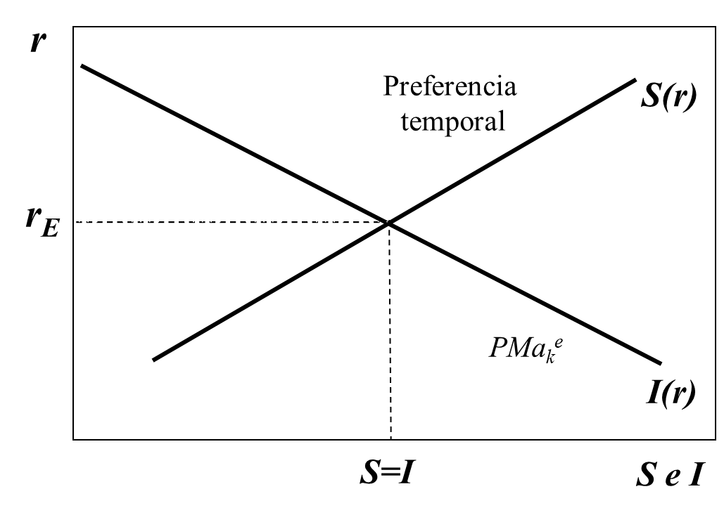
    El ahorro:
      Es una función creciente de la tasa de interés real.
      Aporta los fondos necesarios para la inversión sostenible en capital físico, humano y tecnológico.
    La compatibilidad de las decisiones de ahorro (S) e inversión (I) se alcanza por medio del interés real (r).
    r garantiza el cumplimiento de la Ley de Say clásica, y genera los efectos crowding out.
Dr. Miguel A. Alonso

Slide 10
    Un elemento clave de la teoría clásica es que las decisiones de ahorro e inversión dependen de una misma variable: el interés real (r).
    Asumía que S=I, lo que era razonable considerando la estructura social y el desarrollo financiero de la época:
        El ahorro era exclusivo de las “clases adineradas” (D. Ricardo), quienes ahorraban con la finalidad de invertir (S=I).
        El ahorro implicaba un acto simultáneo de inversión por parte de una misma persona (no había una diferenciación entre ahorrador e inversor) que respondía al tipo de interés.
        En escenarios de incertidumbre, los ahorradores liquidaban sus inversiones y “atesoraban” dinero, provocando un desplome de precios, quiebras y crisis económicas (tesis de D. Ricardo).
Dr. Miguel A. Alonso

Slide 11
    Un elemento clave de la teoría clásica es que las decisiones de ahorro e inversión dependen de una misma variable: el interés real (r).
    Asumía que S=I, lo que era razonable considerando la estructura social y el desarrollo financiero de la época:
        Por otro lado, la teoría clásica se basaba en un mundo de mercados financieros menos desarrollados en el que la inversión era más dependiente de las decisiones de ahorro precedentes.
        Los escenarios keynesiano y austriaco eran diferente. Habían surgido nuevas instituciones financieras: se habían generalizado las operaciones de crédito, y los bancos de inversión ofrecían formas alternativas de canalizar el S hacia la I.
        La I ya no era tan dependiente de las decisiones de S precedentes.
Dr. Miguel A. Alonso

Slide 12
    En el mundo clásico, el ahorro:
      Se acumula en forma de capital que las empresas requieren para respaldar sus proyectos de inversión de manera sostenible.
      Impulsa el crecimiento económico, favorece la división del trabajo, estimula su productividad y eleva los salarios reales.
      Aporta estabilidad financiera: Es un amortiguador contra los ciclos al aportar los recursos para hacer frente a hechos inesperados, o cubrir la reestructuración de los procesos productivos.
      Permite nivelar las decisiones de consumo, de modo que los agentes disfrutan de un mayor bienestar.
Dr. Miguel A. Alonso

Slide 13
3. El ahorro y la inversión en la economía keynesiana
Dr. Miguel A. Alonso

Slide 14
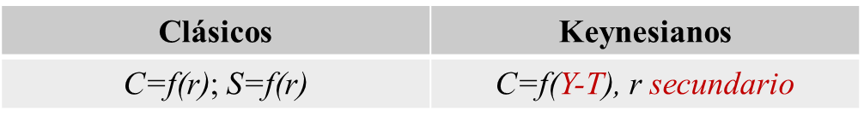

    En el mundo keynesiano, el ahorro no se iguala a la inversión a través del interés real, como sugiere la teoría clásica. Ahorro e inversión son independientes lo que acentúa el riesgo de una “crisis ricardiana”.
    El consumo/ahorro depende ahora de la renta disponible (Y-T) y sólo de modo secundario del interés real. El ahorro es una variable residual.
      La inversión depende de la eficacia marginal del capital (α, incluye la tasa de rendimiento esperada del capital, incierta) y del interés.
Dr. Miguel A. Alonso

Slide 15
    El tipo de interés real ya no es la variable que equilibra el mercado de fondos prestables (S=I), y con ello el mercado de bienes.
    Ahora es la renta disponible (Y-T) la variable que asegura la igualdad entre ahorro e inversión. Esto tiene tres implicaciones:
        La negación de la ley de Say y su remplazo por el “principio de la demanda efectiva”: la demanda genera producción y empleo.
        Desaparecen los efectos crowding out (vinculados a r como variable que equilibre el mercado de bienes), y surgen los “efectos multiplicadores” del gasto (vinculados a Y-T).
        Se invierte la causalidad entre ahorro e inversión (I S). ¡El gasto público y la inversión pueden autofinanciarse! (Recurso a la deuda y al crédito abundante y barato.)
Dr. Miguel A. Alonso

Slide 16
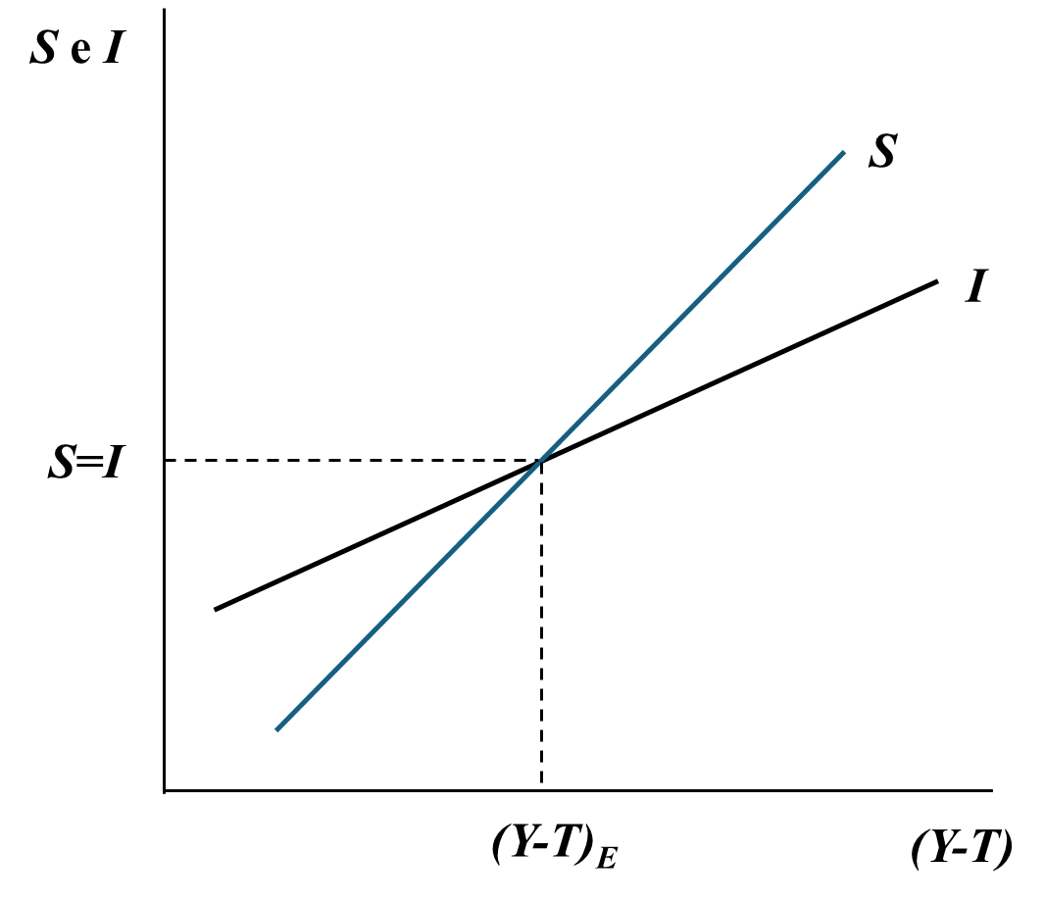
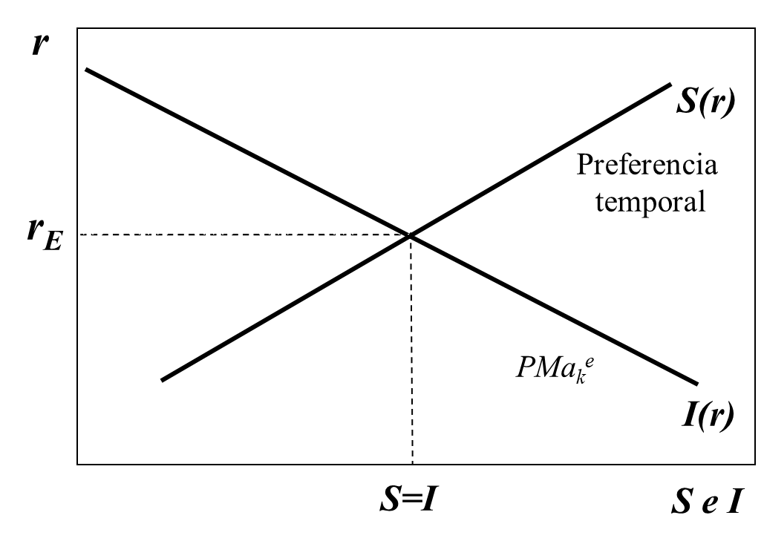
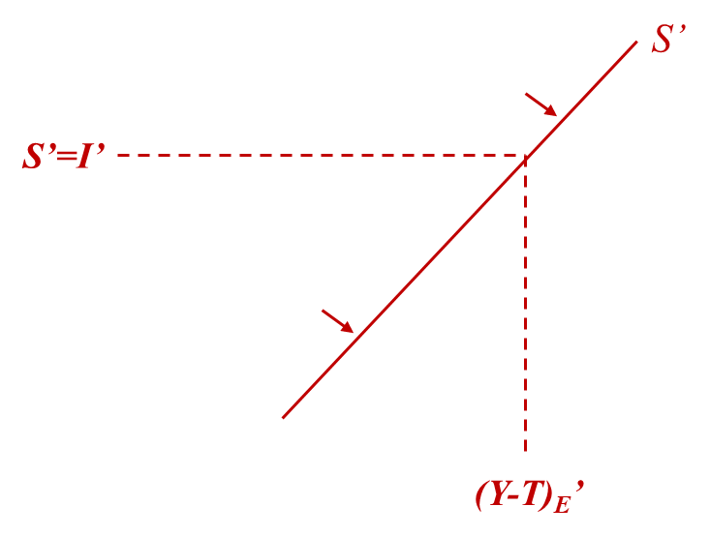
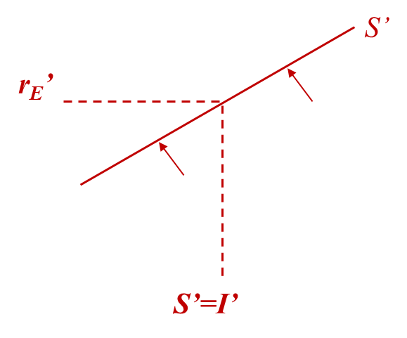
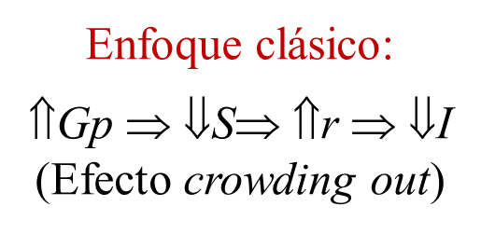
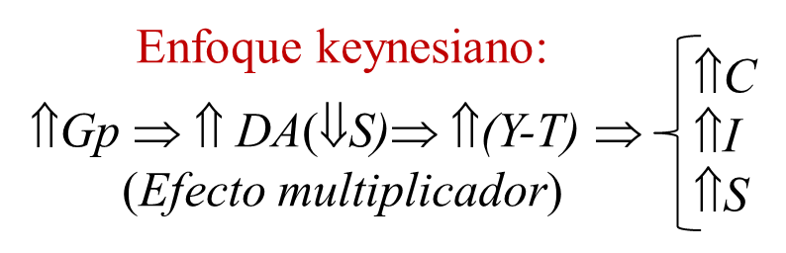
Enfoque clásico
Enfoque keynesiano
Dr. Miguel A. Alonso

Slide 17
    La importancia del ahorro en el keynesianismo radica en su influencia sobre la DA, la producción y el empleo.
    El ahorro no es un factor primario para sostener el crecimiento, en la forma en que clásicos y austriacos lo consideran.
      Keynes no destaca la importancia del S para sostener los procesos de recuperación económica. Su objetivo es estimular la DA para impulsar la producción y el empleo.
      Un aumento de S (vía una caída del consumo) generaría un descenso de la producción y el empleo (“paradoja del ahorro”), de no compensarse con un aumento de la inversión o el gasto público.
      Preferencia por la liquidez y atesoramiento en períodos de incertidumbre. Keynes confundía “atesoramiento” con ahorro.
Dr. Miguel A. Alonso

Slide 18
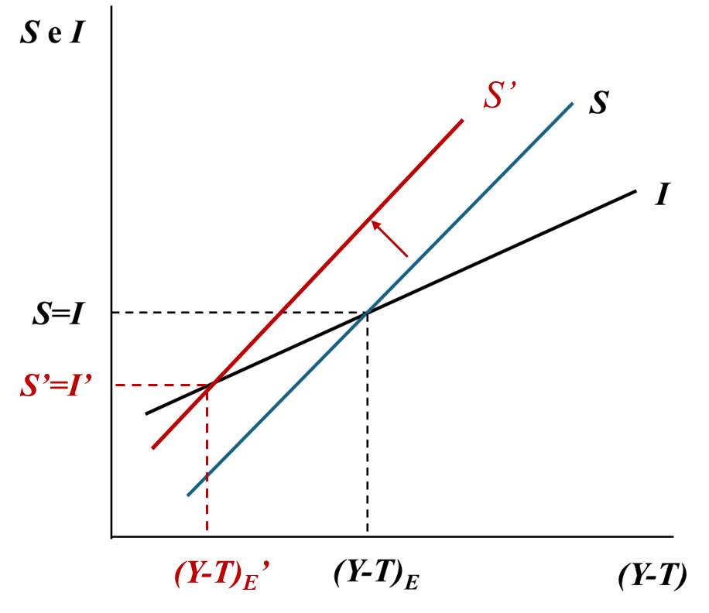
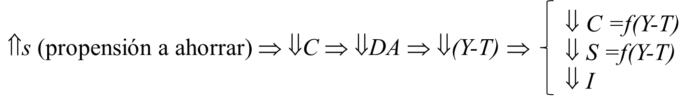
Paradoja del ahorro keynesiana
Dr. Miguel A. Alonso

Slide 19
    Keynes sostenía que los aumentos de la renta real (Y), provocaban un descenso de la propensión marginal a consumir (o un aumento de la propensión a ahorrar): Ley psicológica fundamental (Hobson, 1922).
    Esta ley era la base de su paradoja del ahorro. El ahorro era un lastre para la recuperación económica en las recesiones.
    Este razonamiento actuaba como justificación para la aplicación de las políticas keynesianas:
      Aumentos del gasto público (para sostener la ratio gasto/renta).
      Políticas redistributivas destinadas a transferir la renta de agentes con baja propensión a consumir a otros con propensiones más altas.
      Penalización del ahorro con impuestos.
Dr. Miguel A. Alonso

Slide 20
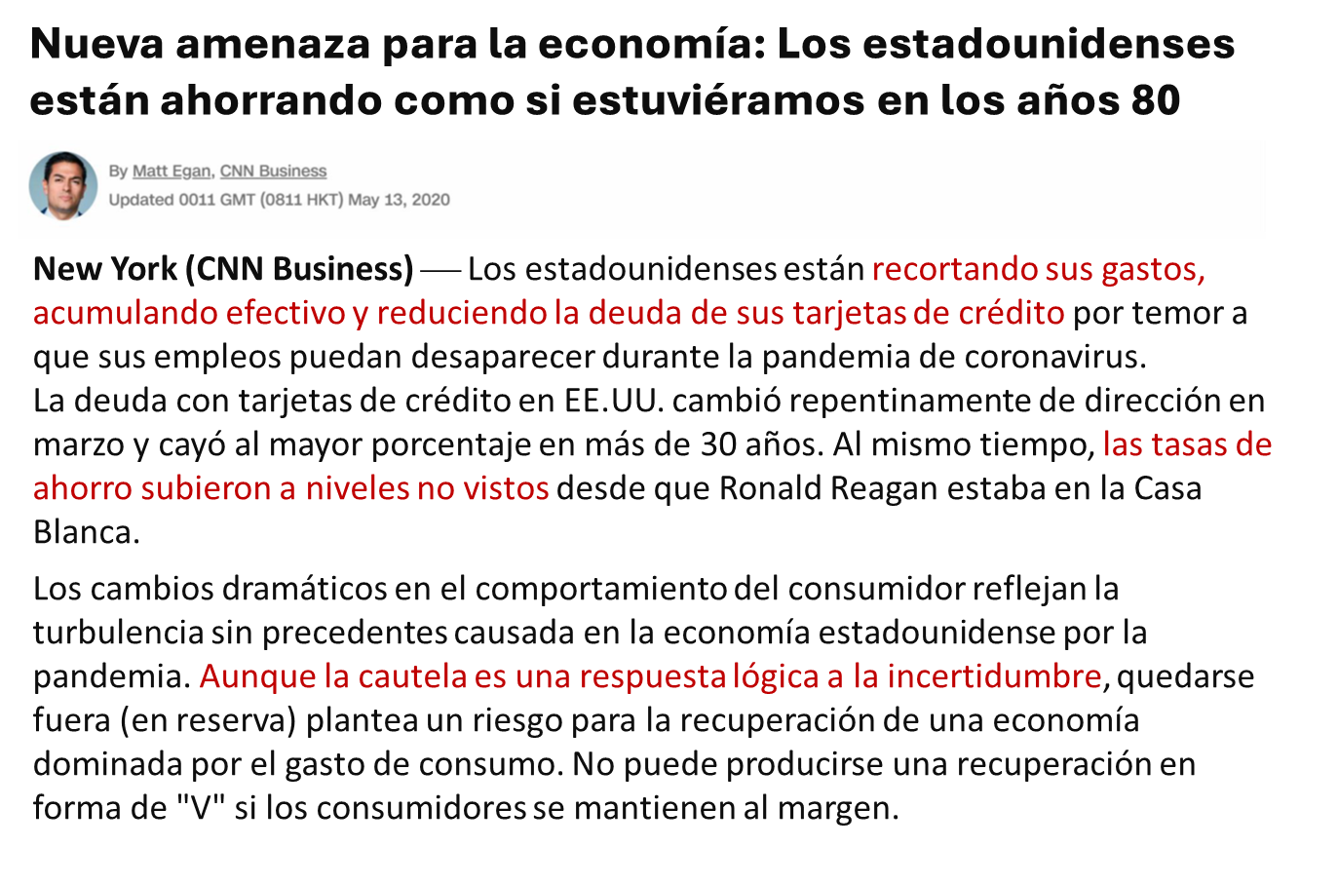
Dr. Miguel A. Alonso

Slide 21
    La ley psicológica fundamental y la paradoja del ahorro fueron criticadas:
    Hayek (1931) sostiene que el ahorro no es un problema. Es una señal del deseo de la sociedad de renunciar a parte de su consumo presente para potenciar su consumo futuro.
      El ahorro no debe observarse como una pérdida de DA. Es una acumulación de recursos para respaldar la inversión productiva.
      La inversión basada en el ahorro y los precios de mercado (especialmente los tipos de interés libres), llevarían a un crecimiento sostenible.
      Es la expansión artificial del crédito la que crea distorsiones y desequilibrios que derivan en ciclos de auge y recesión.
Dr. Miguel A. Alonso

Slide 22
    La ley psicológica fundamental y la paradoja del ahorro fueron criticadas:
    Hayek (1931) sostiene que el ahorro no es un problema. Es una señal del deseo de la sociedad de renunciar a parte de su consumo presente para potenciar su consumo futuro.
    Kuznets (1952) halló que el cociente C/Y era estable a largo plazo (no cambiaba con la Y), contradiciendo la ley psicológica fundamental keynesiana.
    Friedman (1957) propuso la teoría de la renta permanente. El consumo no sólo depende de Y-T, sino de las expectativas. Los agentes ajustan su consumo para homogeneizarlo en el tiempo.
    Ando y Modigliani (1967), formulan la hipótesis del ciclo vital.
Dr. Miguel A. Alonso

Slide 23
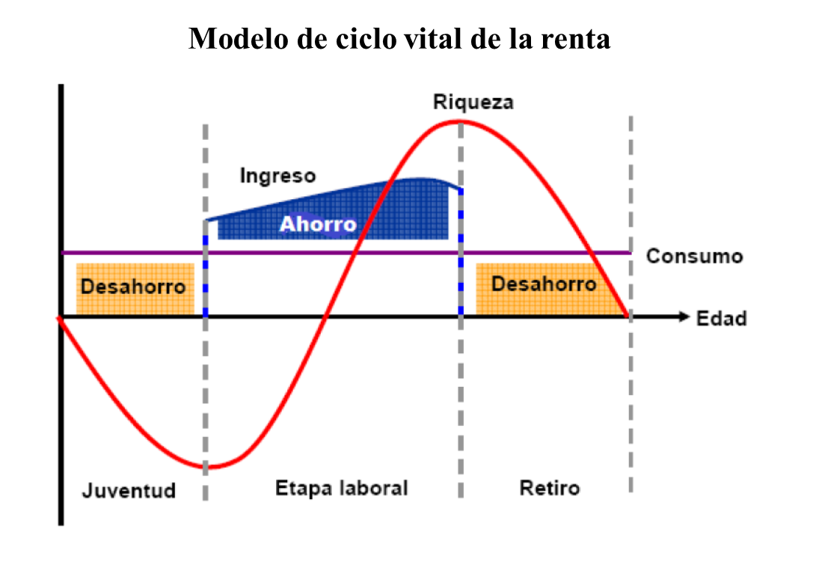
Dr. Miguel A. Alonso

Slide 24
Dr. Miguel A. Alonso

Slide 25
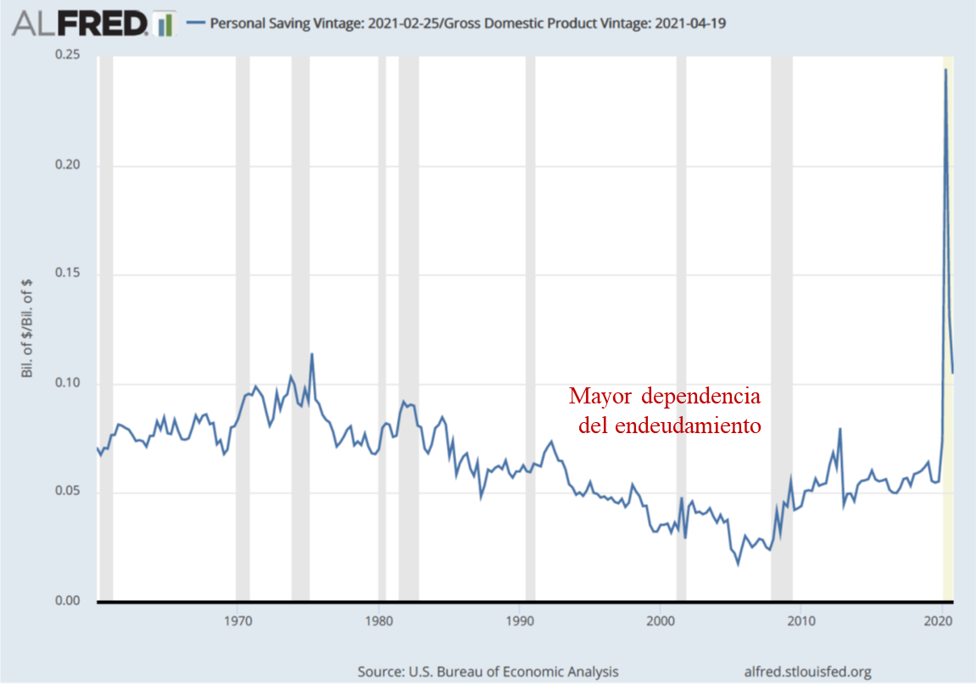
Dr. Miguel A. Alonso

Slide 26
3.1. El ciclo keynesiano
Dr. Miguel A. Alonso
Dr. Miguel A. Alonso

Slide 27
  Las recesiones se inician con un descenso de la confianza de los inversores, que reduce la demanda de inversión y los precios de los activos.
  Existe un aumento de la preferencia por la liquidez (que conduce a la paradoja del ahorro). El ahorro actúa como un lastre.
  Surge un efecto multiplicador: la caída de la I, a través de la DA, reduce la renta agregada (Y), lo que obliga a las familias a rebajar sus gastos de consumo, acentuando el descenso de la renta (Y).
  El descenso de la demanda agregada (y de la producción) puede cebar nuevas caídas de las expectativas acentuando el descenso de I.
  Esto ocasiona una reducción de los precios, lo que implica una elevación de los salarios reales por ser los salarios nominales lentos en su ajuste. Se produce un aumento del desempleo.
Dr. Miguel A. Alonso

Slide 28
  ¿Cuándo finaliza la recesión? Keynes contempla tres opciones:
  Recuperación de las expectativas deprimidas. No hay garantía de que éstas y los mercados financieros reboten rápido.
  Los trabajadores rebajan sus pretensiones salariales conforme aumenta el desempleo. No hay certeza del tiempo que requerirá este proceso.
  El gobierno persigue estabilizar la demanda con políticas expansivas (fiscales y monetarias).
      Problemas de la política monetaria: “trampa de la liquidez” (atesoramiento bajo incertidumbre) y expectativas deprimidas.
      Solución keynesiana: aumento del gasto público financiado con crédito abundante y barato. Resultado: tensiones monetarias y financieras (burbuja de deuda).
Dr. Miguel A. Alonso

Slide 29
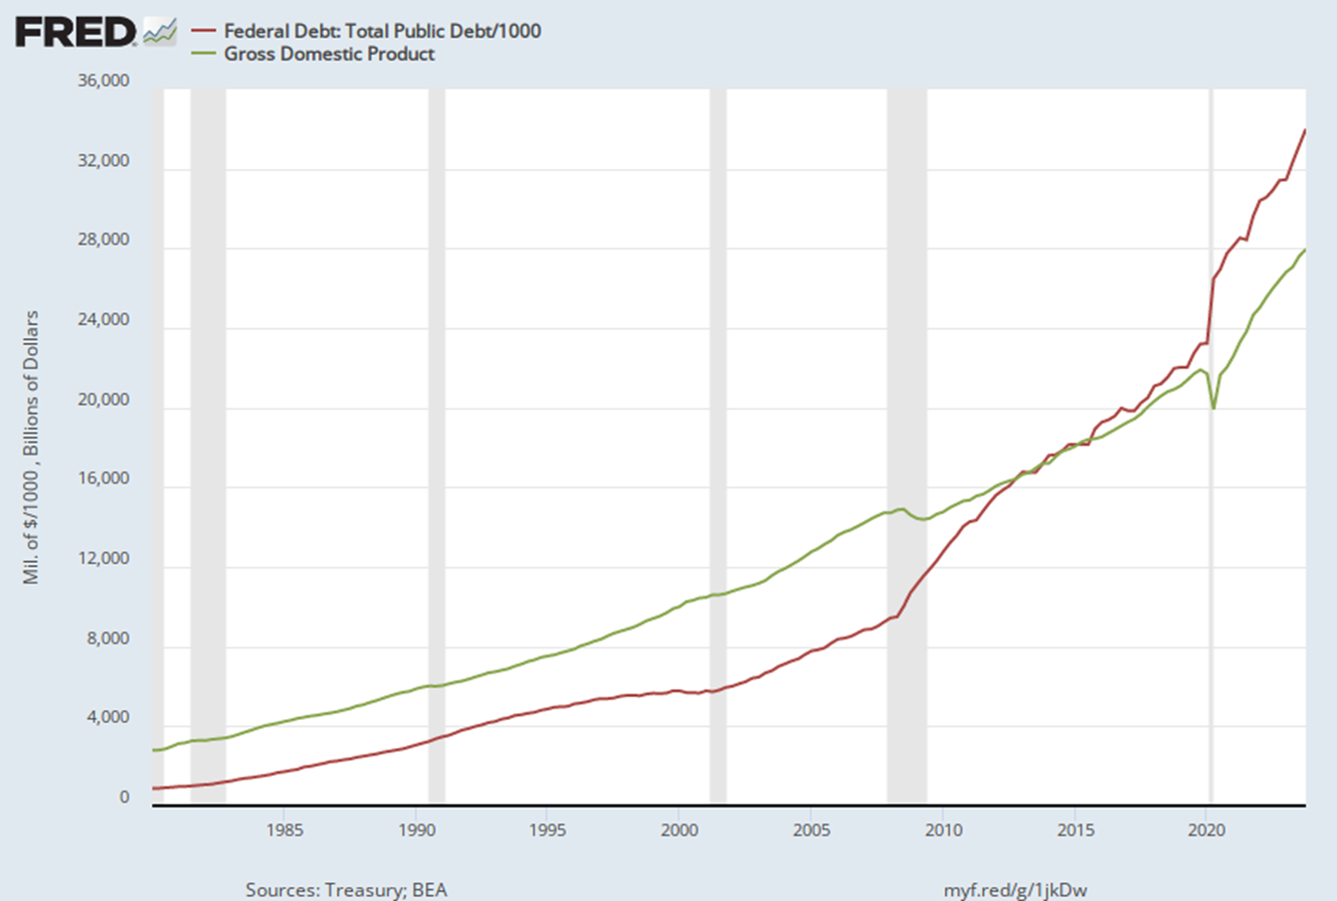
Dr. Miguel A. Alonso

Slide 30
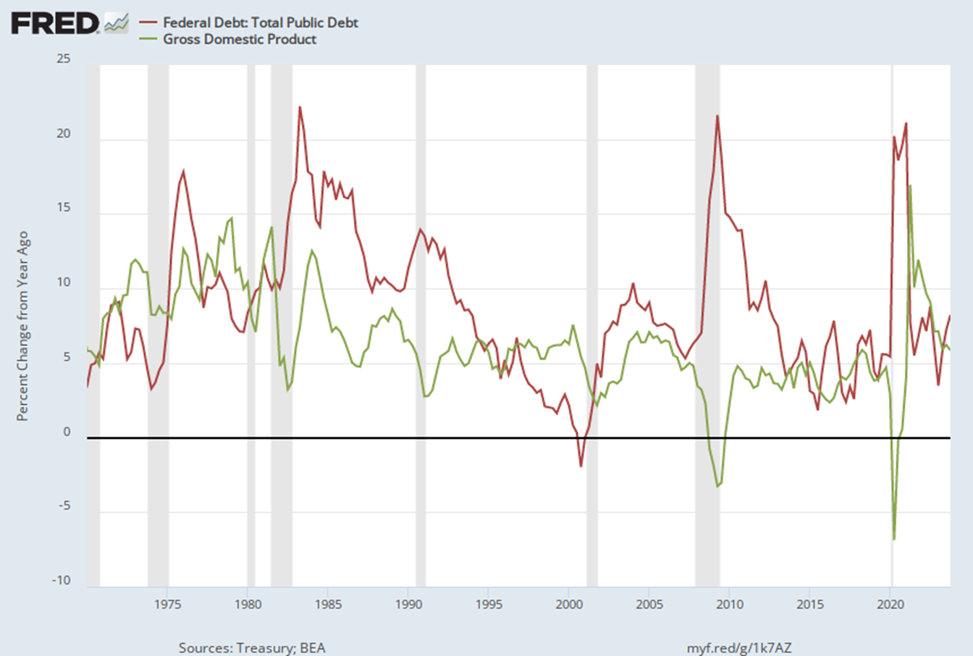
Dr. Miguel A. Alonso

Slide 31
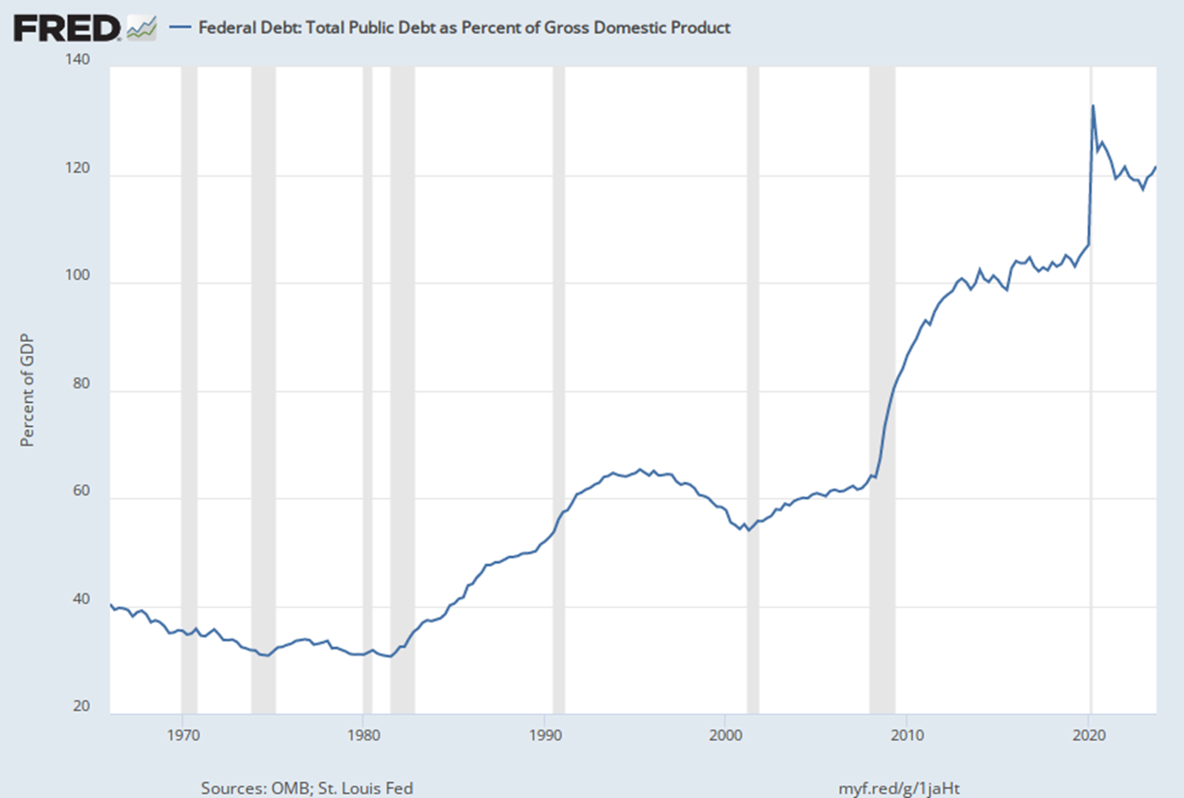
Dr. Miguel A. Alonso

Slide 32
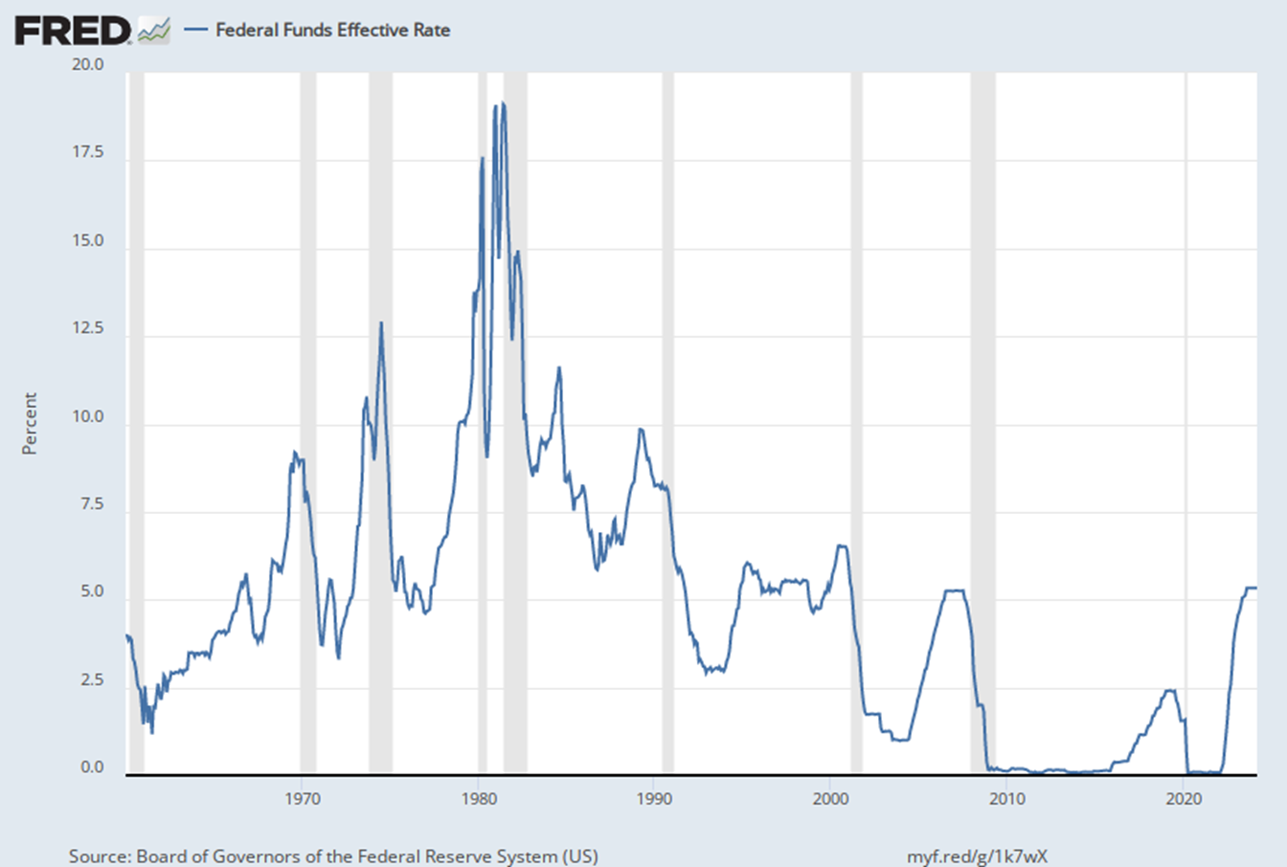
Dr. Miguel A. Alonso

Slide 33
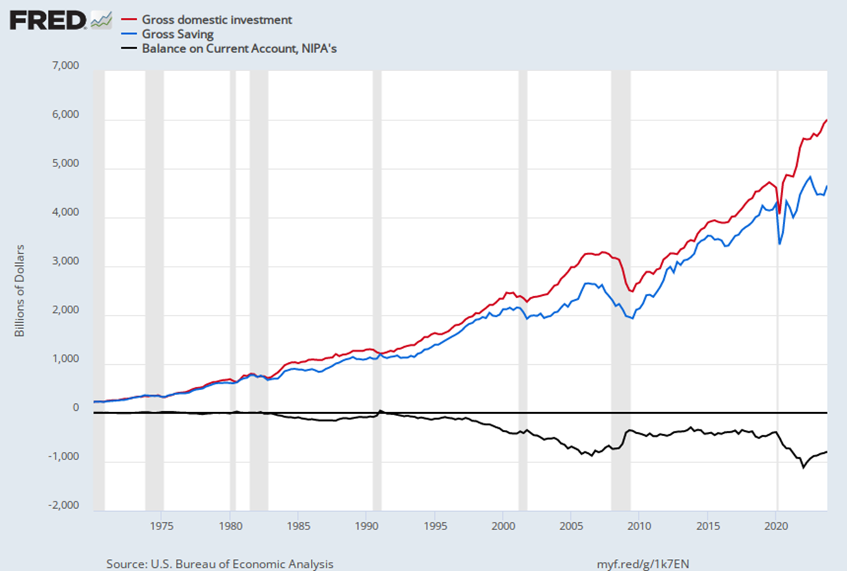
Dr. Miguel A. Alonso

Slide 34
4. El ahorro en la economía de la Escuela Austriaca: crecimiento sostenible versus crecimiento insostenible
Dr. Miguel A. Alonso

Slide 35
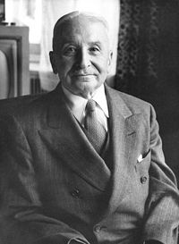
“Cierto que los gobiernos pueden reducir el tipo de interés a corto plazo. Pueden emitir cantidades adicionales de dinero, pueden abrir el camino a la expansión bancaria del crédito, y de esta manera crear un auge artificial y la apariencia de prosperidad. Pero una prosperidad de ese género está condenada a hundirse tarde o temprano y a traer la depresión”.
Ludwig von Mises, Gobierno omnipotente, 1944.
Dr. Miguel A. Alonso

Slide 36


El paradigma de la escuela austriaca ofrece un marco teórico que permite diferenciar entre los procesos de crecimiento sostenible e insostenible (ciclo económico) es:
Las fases de crecimiento económico sostenible están sustentadas en la generación de ahorro genuino. Las variaciones en la oferta de fondos prestables responden a cambios en el ahorro voluntario.
Las etapas de crecimiento inducido artificialmente o insostenible responden a procesos de expansión monetaria y crediticia, que dan lugar a economías de burbuja y a ciclos expansivo-recesivos.
Dr. Miguel A. Alonso

Slide 37

Alternativamente:
En los procesos de crecimiento sostenible los tipos de interés libremente determinados en el mercado (tasas naturales) de fondos prestables, reflejo de las preferencias temporales (β), coordinan las decisiones de los agentes. La economía crece a una tasa sostenible.
Por el contrario, unos tipos de interés monetarios (bancarios) artificialmente bajos provocan una pugna por los recursos entre ahorradores e inversores, lo que sitúa a la economía en una senda de crecimiento insostenible (ciclo económico expansivo-recesivo).
La laxitud monetaria altera los precios relativos, induce a errores de inversión masivos, distorsiona la estructura productiva y crea economías de burbuja.
Dr. Miguel A. Alonso

Slide 38
El ciclo austriaco se caracteriza por:
Expansión monetaria y crediticia. Auge artificial: aumentos de la inversión y el consumo con cargo a crédito abundante y barato.
Alteración de los precios relativos (efectos Cantillon), especialmente los tipos de interés, lo que distorsiona las decisiones de producción y consumo.
Desajuste entre ahorro e inversión. Las inversiones a largo plazo inducidas por el crédito barato no se corresponden con un aumento real del ahorro.
Malas inversiones. La abundancia de crédito barato estimula la inversión en proyectos que no son sostenibles a largo plazo, dados los recursos reales.
Recesión. las distorsiones microeconómicas, las tensiones financieras y la inflación de precios provocan un aumento de los tipos a corto plazo y un frenazo del crédito. Afloran las malas inversiones inducidas.
  Los precios de los activos se desinflan y se produce una reestructuración.
Dr. Miguel A. Alonso

Slide 39
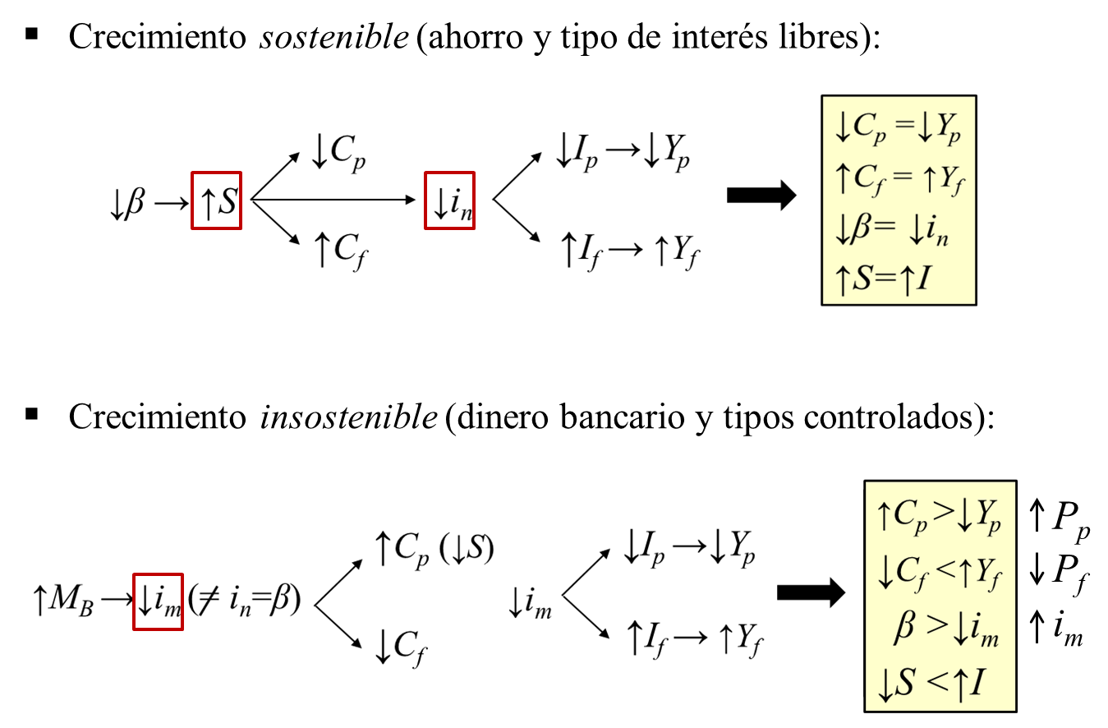
Dr. Miguel A. Alonso

Slide 40

Muchas gracias
Dr. Miguel A. Alonso

Slide 41
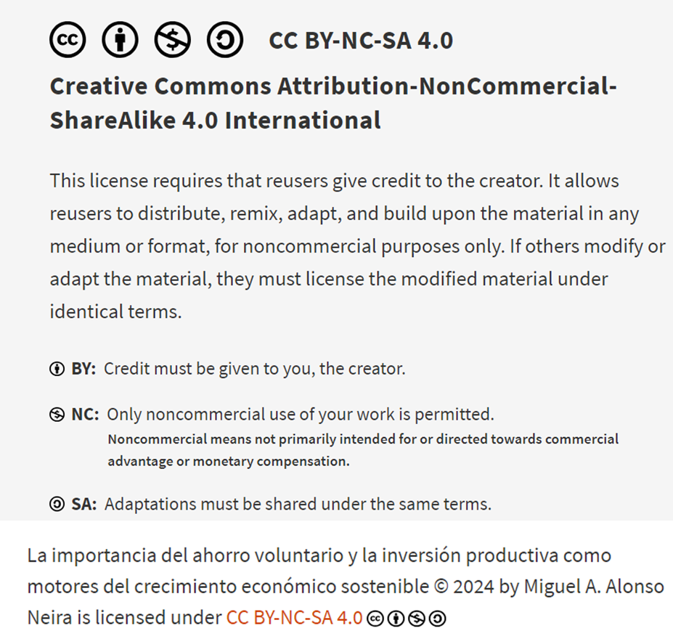
Dr. Miguel A. Alonso

